Slide 1
ЛЕКЦІЯ 2 «. Режими роботи Трансформатора, напруга, струми, ПоТужність»
З предмету Електротехніка та електромеханіка Ч.2.
К.т.н., доцент Шавурський Ю.О.

Slide 2
Навантажений режим трансформатора.
Припустимо, що до первинної обмотки трансформатора підключена напруга U₁ і по ній протікає струм І₁. Він утворює магнітний потік, більша частина якого Ф₀ буде замикатись через сердечник, а менша частина Ф_{1s} буде замикатись через повітря:
Ф₀ – головний магнітний потік;
Ф_{1s} – потік розсіювання первинної обмотки.
Головний магнітний потік пронизує витки первинної та вторинної обмотки і наводить в них ЕРС. ЕРС первинної обмотки врівноважується напругою живлення, а ЕРС вторинної обмотки живить навантаження, утворюючи струм у вторинному колі, тобто потужність.
Векторна діаграма навантаженого трансформатора.
Приймаються відомими:
· параметри обмоток (w₁, w₂, R₁, R₂, X₁, X₂);
$$U_{1}=R_{1}I_{1}+jωI_{1}L_{1}+jωMI_{2}$$
$$0=R_{2}I_{2}+jωI_{2}L_{2}+jωMI_{1}$$
M – взаємоіндуктивність
Побудова векторної діаграми почнемо з дійсної осі +1 комплексної площини, відкладаючи вектор $I_{2}$. Напруга $U_{2}$ буде випереджати струм $I_{2}$ на кут $φ_{2}$. Падіння напруги $I_{2}R_{2}$збігається по фазі зі струмом $I_{2}$, а ветор $jωI_{2}L_{2}$ випереджає вектор струму на кут ${90}^{°}$. І останній вектор $E_{1}$ та $E_{2}$ будуть співпадати з останнім вектором $jωI_{2}L_{2}$.

Slide 3
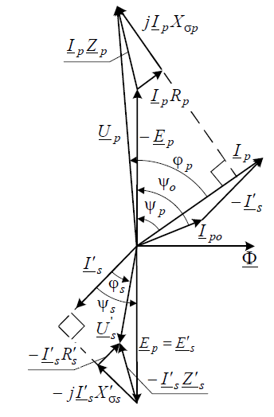
1. Вектор магнітного потоку $Ф$ спрямовується горизонтально.
2. Вектори ЕРС $E_{P}= E_{S}$ відстають від вектора магнітного потоку $Ф$
на кут ${90}^{о}$.
3. Під кутом до вектора ЕРС проводиться
вектор струму .
4. За рівнянням будується вектор напруги .
5. Під кутом до вектора проводиться вектор
струму .
6. За рівнянням будується вектор струму .
7. За рівнянням будується вектор напруги .
8. Кут між векторами напруги та струму визначається
параметрами навантаження трансформатора, тобто .
Величина $cosφ$ називається коефіцієнтом потужності трансформатора, який необхідний для визначення робочих характеристик трансформатора.

Slide 4
ПРИНЦИП РОБОТИ ТРАНСФОРМАТОРА
Принцип дії трансформатора побудовано на явищі електромагнітної індукції
При приєднанні первинної обмотки до джерела змінного струму під дією первинної синусоїдної напруги u₁ в первинній обмотці виникає змінний струм i₁. MPC цієї обмотки Ф_{x}=І₁W₁ збу­джує в осерді змінний магнітний потік Ф, який, як і в котушці зі ста­левим осердям, є синусоїдним: Ф=Ф_{m}sinωt, де ω = 2πf; f - частота всіх величин у трансформаторі.
У відповідності із законом електромагнітної індукції змінний магнітний потік індукує у вторинній обмотці ЕРС.
діюче значення якої аналогічно
Вторинну обмотку тепер можна розглядати як вторинне дже­рело електроенергії. Під дією ЕРС е₂ на затискачах вторинної обмотки виникає змінна напруга U₂, яка подається і на наванта­ження. У підсумку в контурі, що утворюється вторинною обмот­кою і навантаженням, виникає змінний струм I₂ і навантаження отримує електроенергію.

Slide 5
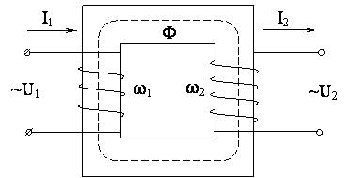
Основний магнітний потік індукує ЕРС і в первинній обмотці
з діючим значенням
Очевидно, що співвідношення ЕРС обмоток
- це той же коефіцієнт трансформації, який може збігатися з поданим раніше.
Крім того, кожна з обмоток створює пов'язаний тільки з нею магнітний потік розсіювання, відповідно Ф_{1роз} і Ф_{2роз} (див. рис.). Ці потоки індукують у своїх обмотках додатково ЕРС, анало­гічно
Розгляд якісних сторін процесів у трансформаторі дозволяє перейти до подання співвідношень основних величин у ньому - напруг і струмів.

Slide 6
Рівняння струмів в обмотках трансформатора
У режимі неробочого ходу (НХ), коли навантаження відклю­чене і І₂=0, діє тільки MPC первинної обмотки й амплітуда потоку в векторній формі (приблизно)
де R_{м} - магнітний опір осердя; І₁₀ - струм первинної обмотки в режимі НХ;
У режимі навантаження діють MPC обох обмоток і амплітуда потоку
Із формули трансформаторної ЕРС можна виразити амп­літуду магнітного потоку з урахуванням U₁ і E₁, отримаємо:
Діюче значення напруги джерела незмінне, тому амплітуда основного магнітного потоку також повинна бути приблизно постійною (Ф_{т}=const) в діапазоні від неробо­чого ходу до номінального навантаження. Тому прирівняємо вирази:
З попереднього виразу, виразимо струм первинної обмотки й отримаємо рів­няння струмів:

Slide 7
Тепер із рівняння струмів очевидно, що будь-яка зміна струму у вторинній обмотці при зміні її навантаження супрово­джується відповідною зміною первинного струму.
Потужності і втрати потужності у трансформаторі
Із живильної мережі на первинну обмотку трансформатора надходить електрична енергія з активною потужністю
де соsφ - коефіцієнт потужності трансформатора; $φ_{1}$ - зсув фаз $U_{1}$ і $I_{1}$
Із вторинної обмотки навантаженню віддається активна потужність:
де соsφ - коефіцієнт потужності навантаження;
Корисна потужність Р₂ менше затраченої Р_{г}, а саме:
тому що процес передачі енергії супроводжується втратами потужності в обмотках і осерді:
Потужність електричних втрат у двох обмотках

Slide 8
Перетворимо рівняння з урахуванням співвідношення струмів:
звідки видно, що електричні втрати потужності пропорційні струму вторинної обмотки в квадраті.
У такому випадку
Магнітні втрати потужності в сталі осердя були розглянуті і вони складаються із втрат потужності на гістерезис і вихрові струми:
Загальний енергетичний рівень трансформатора оцінюється його повною номінальною потужністю
Коефіцієнт корисної дії (ККД) трансформатора
його номінальне значення n_{ном} може знаходитися в межах 0,9...0,995, зростаючи з одночасним підвищенням S_{Н0М} і габаритів трансформаторів.

Slide 9
Зміна напруги на затискачах вторинної обмотки трансформатора при навантаженні
Зовнішню характеристику трансформатора U₂(S), можна отримати розрахунковим шляхом, вико­ристовуючи паспортні дані трансформатора, де звичайно приво­диться напруга КЗ u_{к} у відсотках, а також втрати потужності в цьому режимі Р_{к}.
З урахуванням цього напруга короткого замикання
і фазовий зсув між цією напругою і струмом при КЗ
враховано, що дослідне КЗ проводиться при номінальному струмі первинної обмотки
При КЗ напруга U_{lK} приходиться на внутрішній опір обмоток трансформатора Z_{K}. При НХ струм у первинній обмотці дуже малий, а у вторинній обмотці відсутній. Тому внутрішнім спадом напруги на опорі Z_{K} можна знехтувати і напруга вторинної обмотки U₂₀ виявиться найбільшою. Зі збільшенням струму навантаження вторинна напруга U₂ змінюється, тому що вказаний внутрішній спад напруги зростає, і тоді U₂ = U₂₀-U_{k}.

